Slide 1
Жестокое обращение с детьми и его последствия
Подготовила: Сагдарова Э.Р.

Slide 2
Определение «жестокое обращение с детьми»
Это любое действие или бездействие по отношению к ребенку (т.е. несовершеннолетнему гражданину от рождения до 18 лет) , в результате которого нарушается здоровье и его социальное благополучие, создаются условия, мешающие его оптимальному физическому или психическому развитию, ущемляются его права и свободы.

Slide 3
Основная причина жестокого обращения с детьми
внутренняя агрессивность – эмоциональное состояние, возникающее как реакция на переживание непреодолимости каких-то барьеров или недоступность чего-то желанного.

Slide 4
Виды жестокого обращения с детьми
Физическое насилие – преднамеренное нанесение ребенку физических повреждений или травм, в результате чего у ребенка возникают нарушения здоровья и развития, либо наступает летальный исход.
Психическое насилие – психическое воздействие на ребенка, враждебное или безразличное отношение, которое вызывает у ребенка нарушение самооценки, утрату веры в себя, затрудняет его развитие и социализацию».
Сексуальное насилие – вовлечение ребенка в сексуальные действия с взрослыми с целью получения удовлетворения или выгоды.
Пренебрежение основными нуждами ребенка –неисполнение родителями своих обязанностей по удовлетворению потребностей ребенка в развитии и заботе, пище и крове, медицинской помощи и безопасности, приводящее к ухудшению состояния здоровья ребенка, нарушению его развития или получению травмы.

Slide 5
Виды физического насилия
Избиение, истязание
Сотрясение
Удары, пощечины
Прижигания
Удушение
Утопление
Дача алкоголя, наркотиков или ядовитых, одурманивающих препаратов, включая медикаменты
Заточение с лишением еды и питья
Лишение теплой одежды
Другие нарушения режима с принуждением к исполнению приказов

Slide 6
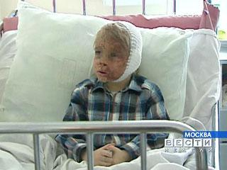
Признаки физического насилия
Раны и синяки (в разных частях тела, непонятного происхождения, имеют особую форму).
Ожоги (чаще расположены на стопах, кистях, груди, голове. Ожоги от горячих предметов и сигарет.)
Укусы (отпечатки зубов по контуру зубной арки)
Синдром тряски ребенка (если сильно трясти за плечи ребенка взад и вперед, то может произойти кровоизлияние в мозг или ушиб мозга. Наблюдается кровоизлияние в глаза, тошнота, рвота, потеря сознания, синяки на плечах в форме отпечатков пальцев)

Slide 7
Сексуальное насилие над детьми
Ласки, ощупывание, целование, прикосновение к интимным местам ребенка
Рассматривание половых органов ребенка
Принуждение прикасаться к чужим половым органам
Порнография (принуждение к рассматриванию проноснимков)
Мастурбация в присутствии ребенка
Инцест
Изнасилование
Принудительная проституция

Slide 8
Признаки перенесенного сексуального насилия
Ребенок обнаруживает странные, слишком сложные или необычайные сексуальные познания или действия.
Может сексуально приставать к детям и взрослым.
Может жаловаться на зуд, боль в области гениталий.
Может заболеть болезнями, передающимися половым путем.
Девочка может забеременеть.

Slide 9
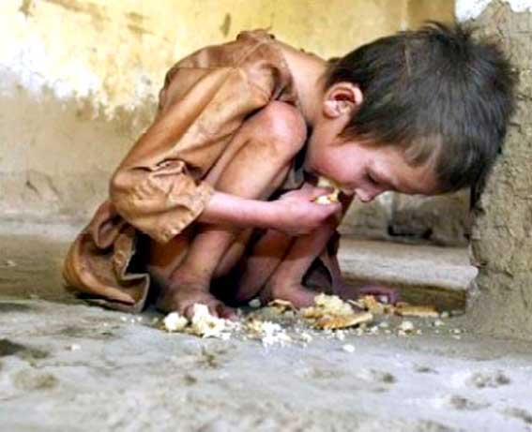
Пренебрежение основными потребностями ребенка
Полная заброшенность ребенка.
Отсутствие правильного питания.
Отсутствие необходимой одежды.
Отсутствие защиты, обучения, медицинского обеспечения, ухода за ребенком
Педикулез, дистрофия.
Антисанитарное состояние жилья.

Slide 10
Предупреждение жестокого обращения осуществляют:
Органы опеки и попечительства,
Органы управления социальной защитой населения,
Учреждения социального обслуживания населения (центры социальной помощи семье и детям, центры психолого-педагогической помощи населению, центры экстренной психологической помощи),
Специализированные учреждения для несовершеннолетних, нуждающихся в социальной реабилитации.

Slide 11
Способы предупреждения жестокого обращения:
Первичная профилактика – предупреждение факторов, способствующих возникновению случаев жестокого обращения. Предупреждение возникновения факторов риска проявления жестокого обращения, выявление и коррекция проблем в семейных отношениях на ранней стадии, обеспечение условий для эффективного выполнения функций семьей.
Вторичная профилактика – меры, направленные на тех, кто еще не переживал инцидента насилия, но находится в ситуации повышенного риска этого: предоставление детям и семьям с детьми с высоким риском жестокого обращения помогающих и поддерживающих услуг.
Третичная профилактика – деятельность по оказанию помощи и реабилитации детей (и их семей), пострадавших от жестокого обращения, направлена на оказание помощи и предупреждение повторения насилия в будущем.

Slide 12
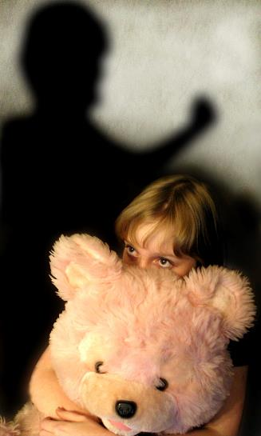
Последствия жестокого обращения с детьми в семье
уход в религиозные секты;
объединения в неформальные группы с криминальной и фашисткой направленностью;
агрессивное, преступное поведение детей;
сбежавшие из дома дети умирают от голода и холода, становятся жертвами других детей, также сбежавших от домашнего насилия.

Slide 13
Защита прав и достоинств ребенка в законодательных актах
Конвенция ООН о правах ребенка
Конституция РФ
Гражданский кодекс РФ
Уголовный кодекс РФ
Семейный кодекс РФ
Закон РФ «Об образовании»
Федеральный закон « Об
основах системы профилактики безнадзорности и правонарушений несовершеннолетних».

Slide 14
Список литературы
Авдеева Т.Г. Психологическая помощь детям – жертвам семейного насилия [Текст] / Авдеева Т.Г. // Семейная психология и семейная терапия. 2007, №1.– С.56-75.
Галаганов В.П. Организация работы органов социального обеспечения. [Текст] / В.П. Галаганов. – М.: Академия, 2007. – 176с.
Доронова Т.Н., Жичкина А.Е., Голубева Л.Г. Защита прав и достоинства маленького ребенка: координация усилий семьи и детского сада. [Текст] – М.: Просвещение, 2006. – 143с.
Зырина А.И., Индейкина Т.Л. Предотвращение жестокого обращения с детьми в семье. – Пермь, 2009.
Лозовская Е.Г., Фалалеева Ю.В. Теоретические основы организации работы с семьями, оказавшимися в социально опасном положении. [Текст] – Волгоград, 2005. – 61 с. – С. 5-11.
Луковцева З.В., Гаямова С.Ю. Еще раз о влиянии жестокого обращения с ребенком в семье на формирование его личности. [Текст] – М.: Спутник+ , 2007.
Очирова А.В. Проблема жестокого обращения с детьми в современной семье (Социологический анализ). [Текст] – СПб., 2005. – 161с.

Slide 15
Спасибо за внимание

